Slide 1
Din sikkerhetsleverandør

Slide 2
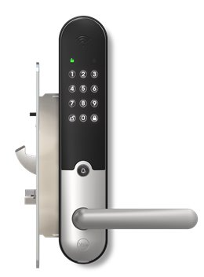
Den splitter nye Yale Doorman L3 - Sikrere enn noensinne

Slide 3
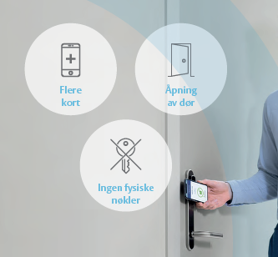
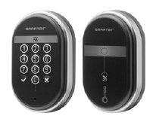
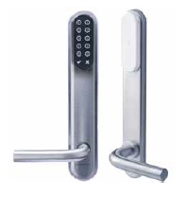
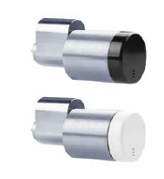

Slide 4
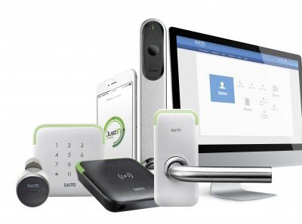

Slide 6
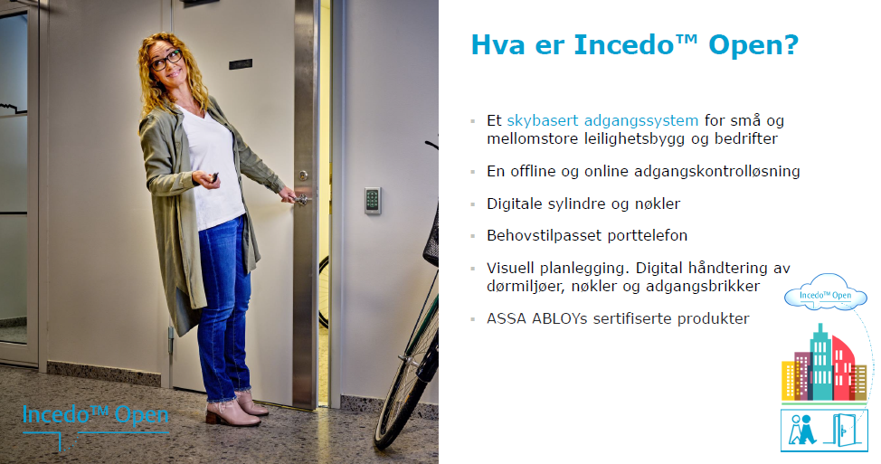

Slide 7
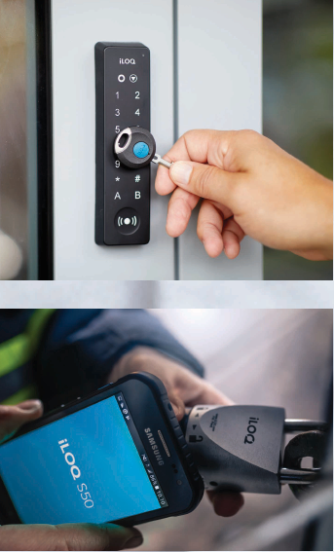
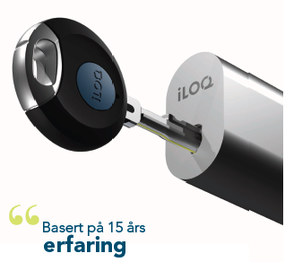

Slide 8
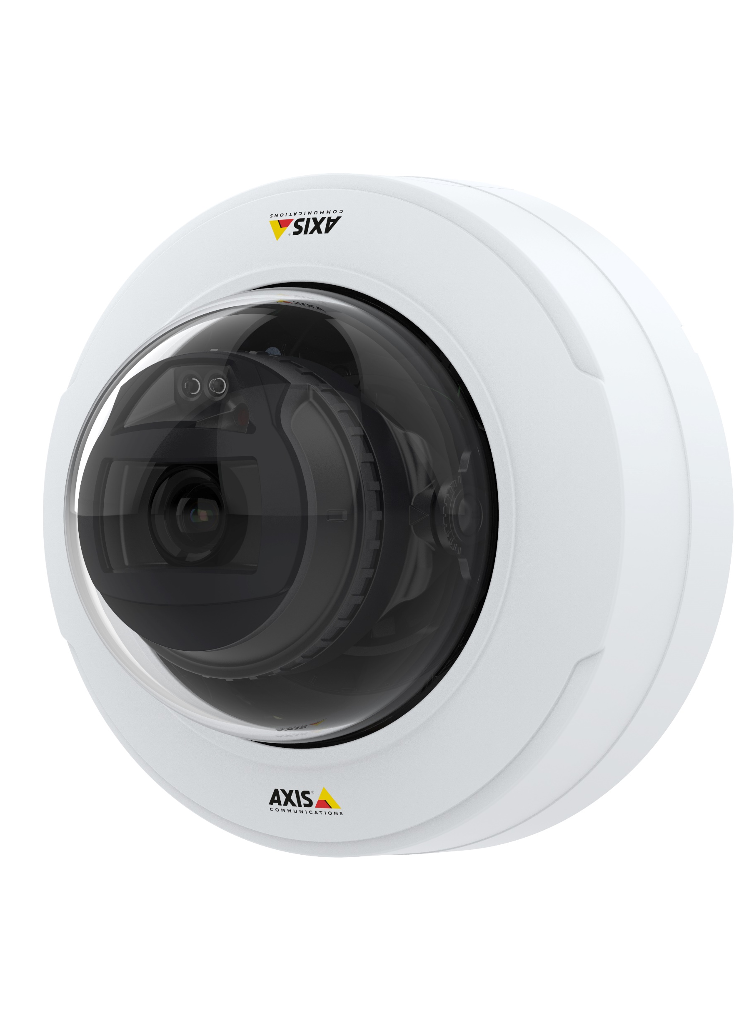
Vi tilbyr toppmoderne kameraovervåking med mange bruksområder
Vi tilbyr toppmoderne og rimelig kameraovervåking innendørs og/eller utendørs
Populære bruksområder er:
Byggeplasser
Garasje/P-hus
Avfallsrom/kjeller/trapperom
Skolegårder
Privat eiendom/oppkjørsler
Butikker
mm.
Vi kan skape avanserte scenarier som utløser alarmer, i forbindelse med alle tenkelige hendelser – uten at det går ut over sikkerheten

Slide 9
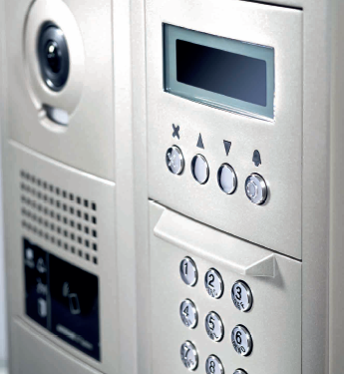

Slide 10
